Slide 1
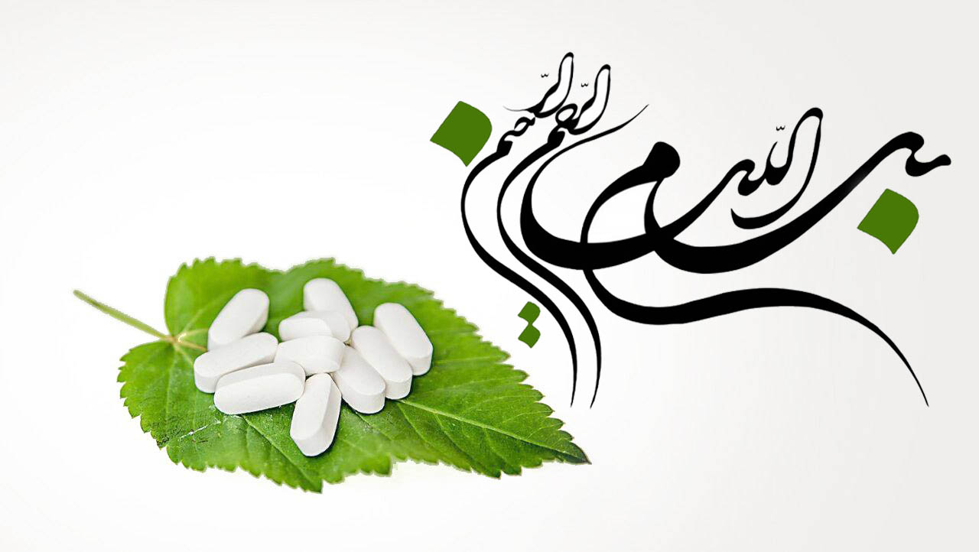

Slide 2
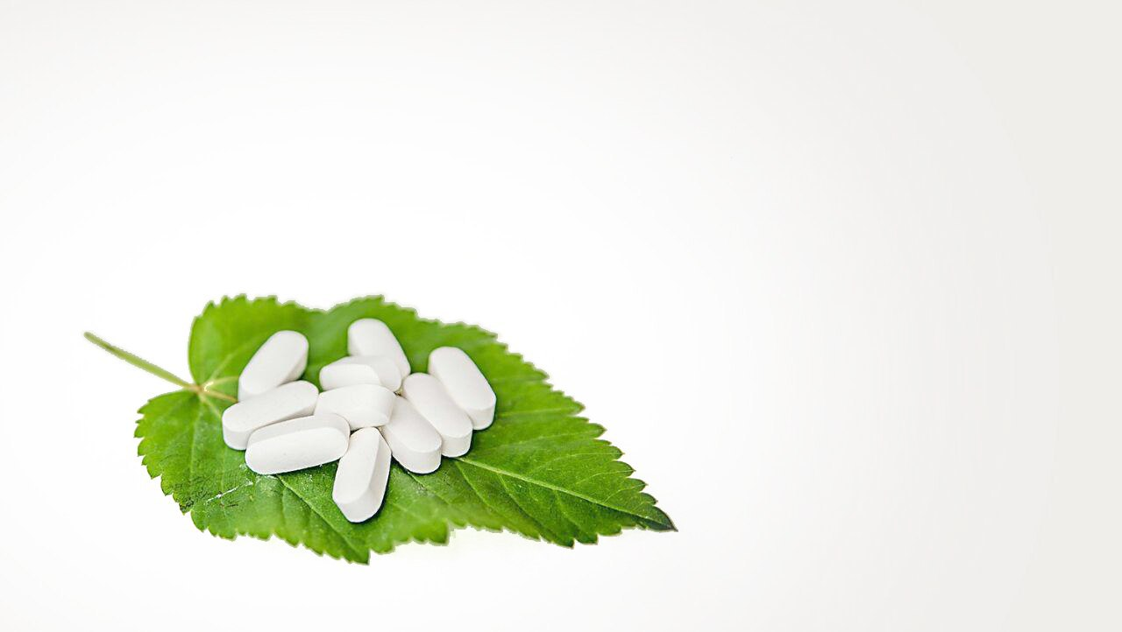
مسعود روشنی

Slide 3

رژیم های غذایی و مکمل ها

Slide 4


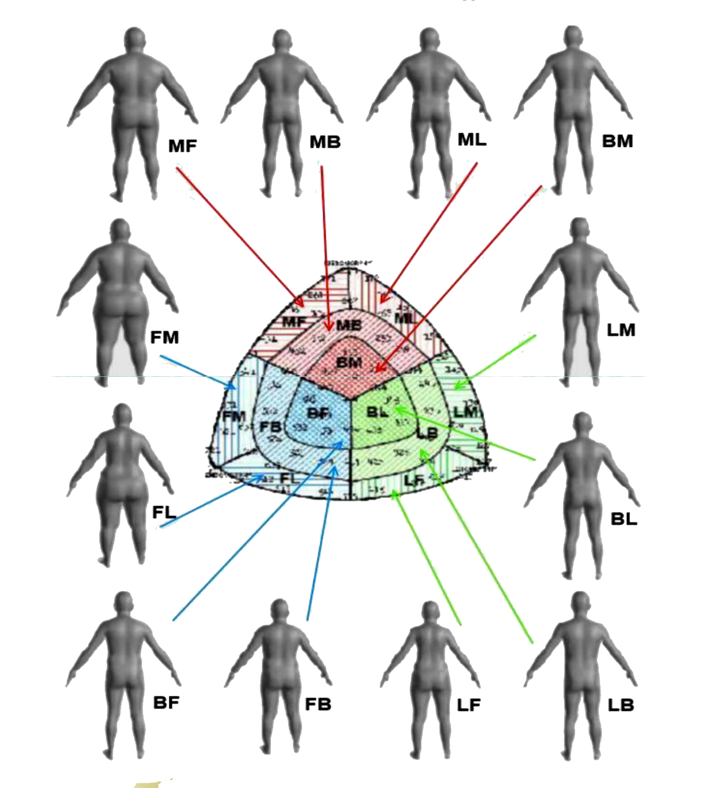
تیپ بدنی تان را پیدا کنید
گام اول:
1
1
supplement
2
Timing
3
Nutrients
4
Energy Balance
5
Genetic

Slide 5
پروتئین
راهبرهای اساسی مصرف پروتئین
مصرف پروتئین های زود جذب در مواقع کلیدی
مصرف کافی در هر
وعده
مصرف پروتئین های گیاهی
مصرف مکمل های پروتئینی با وعده های غذایی
مصرف پروتئین های دیر جذب در مابقی اوقات
تاکید بر پروتئین های کامل (دو بار درروز)

Slide 6

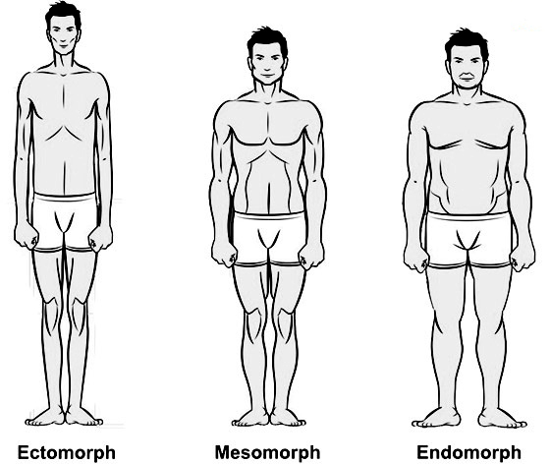
انواع تیپ های بدنی
ویلیام اچ شلدون برای اولین بار در دهه 1940 انسان ها را از نظر آناتومی و شکل ساختار بدنی به سه گروه تقسیم کرد.
اکتومورف
مزومورف
اندومورف

Slide 7

Supplements for Fitness
1
Caffeine
کافئین
2
Beta alanine
بتاآلانین
3
Arginine
آرژنین
11
GH booster
محرک هورمون رشد
4
Glutamine
گلوتامین
12
Test booster
محرک تستوسترون
5
HMB
اچ ام بی
6
BCAA
بی سی ای ای
7
Creatine
کراتین
8
Joint recovery
ریکاوری مفاصل
9
Boosting immune system
تقویت سیستم ایمنی
10
Protein Groups: whey, casein, soya ,egg
گروه های پروتئینی: وی ،کازئین ، سویا ، تخم مرغ

Slide 8
Sport
Supplements
مکمل های ورزشی

Slide 9
مکمل های کاهش وزن
4 Mechanism of fat loss supplements
کاهش جذب
چربی
افزایش دفع
آب بدن
ترموژنیک
کاهش اشتها

Slide 10
کافئین :
مکانیسم های عمل
اثرات دوگانه:
1. اثر بر روی مغز :
محرک سیستم عصبی (اتصال به گیرنده های آدنوزین)
افزایش ابرانگیختگی (رهایش آدرنالین)
افزایش نشاط(رهایش دوپامین)
افزایش متابولیسم چربی
افزایش قدرت انقباض قلب
انقباض عروق خون
گشادی راه های تنفسی
1. اثر بر روی بدن :

Slide 11
بر روی
بدنسازی
بر روی
سلامتی
اثرات کافئین :
مصرف دوز کمتر از 6 فنجان قهوه در روز (500-600 میلی گرم) افزایش عملکرد حافظه و سلامت مغز ،آسم،پارکینسون
سلامتی :
قدرت :
تنظیم غلظت کلسیم عضله
کاهش چربی :
رهایش کاتکولامین ها، پیوند با گیرنده آدنوزین سلول چربی
انرژی :
افزایش زمان رسیدن به واماندگی ،افزایش سطح تستوسترون
ریکاوری :
کاهش کوفتگی و درد عضلانی ،افزایش ذخیره سازی گلیکوژن

Slide 12
مصرف هوشمندانه کافئین
دوز مصرفی :
دیورتیک
است
بیماران
قلبی
اعتیادآور
است
حداقل 3 میلی گرم / کیلوگرم
زمان مصرف :
افراط
نکنید
اثرات طولانی
مدت دارد
دو دوز یکسان در روز ( 100 الی 300 میلی گرم )
یک وعده پس از بیداری
یک وعده یک ساعت قبل از تمرین

Slide 13
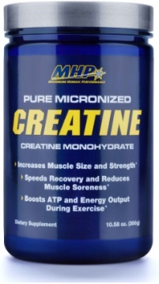
کراتین
1
Creatine Monohydrate
کراتین مونوهیدرات
2
Creatine Anhydrous
کراتین آیندروز
3
Creatine Orotate
کراتین اروتات
11
Creatine Tartrate
کراتین تار تاریک
4
Creatine Citrate
کراتین سیترات
12
Creatine Titrate
کراتین تیترات
5
Creatine Serum
کراتین سرم
13
Creatine HMB
کراتین اچ ام بی
6
di" and tri"creatine malate
کراتین مالات
7
Creatine kre"alkalyn
کراتین آلکالین
8
Magnesium Creatine Chelate
منیزیم کراتین کی لیت
9
Creatine Glutamine Taurine
کراتین گلوتامین تائورین
10
Creatine Ethyl Ester CEE
کراتین اتیل استر

Slide 14
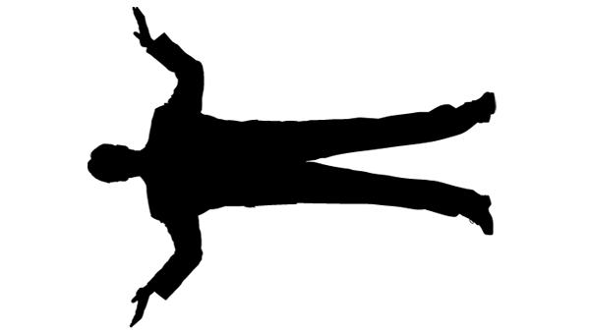
کراتین مونوهیدرات
شکل اولیه آن میکرونیزه نبوده وسبب مشکلات گوارشی (نفخ و اسهال) و
گرفتگی های عضلانی می گردد.
به هر مولکول کراتین یک مولکول آب چسبانده شده است.
شکل میکرونیزه آن قابل تحمل تر است.
پر مصرف ترین نوع کراتین است.

Slide 15
بهترین روش مصرف از نظر علمی شامل :
1
یک هفته بار گیری با دوز 0.3 گرم/کیلوگرم در روز
به دنبالش دوره حفظ با دوز 0.1 گرم/کیلوگرم در روز
2
در دوره بارگیری حتما 30 دقیقه قبل تمرین و 4 الی 6 ساعت بعد تمرین مصرف داشته باشید
3
4
در دوره حفظ قبل و بعد تمرین مصرف شود
در روزهای استراحت با صبحانه و شام مصرف کنید
5

Slide 16
چرخه مصرف کراتین :
4هفته دوره حفظ
یک هفته دوره بارگیری
3هفته دوره ریکاوری
1
3
2

Slide 17
کراتین مالات
1
اسید مالیک (مالات) ماده ای آلی که میانجی مهمی در چرخه کربس است.
2
در این ترکیب ،2 یا 3 مولکول کراتین به اسید مالیک متصل می شود.
3
فرضیه ساختش اینکه بیش از کراتین منوهیدرات در تولید.
کراتین سیترات
1
همانند کراتین مالات این ترکیب دارای میانجی چرخه کربس است.
2
نسبت به کراتین منوهیدرات حلالیت بیشتری در آب داشته و قابل تحمل تر است.

Slide 18

بتا آلانین
BETA - ALANINE
پیش نیاز کارنوزین است، تا 80 % سطح کارنوزین را افزایش می دهد.
تعریف :
PH سلول ها را در سطح ها نرمال نگه می دارد ،آنتی اکسیدانی قوی است.
کاهش خستگی می گردد.
اثرات :
10 میلی گرم به ازای هر کیلوگرم وزن بدن
بهتر است در چند وعده مصرف شود.
در هر وعده بیش از 800 میلی گرم مصرف نشود.
بهترین روش مصرف :
خارش و بی حسی در پوست و دستان
عوارض مصرف :

Slide 19
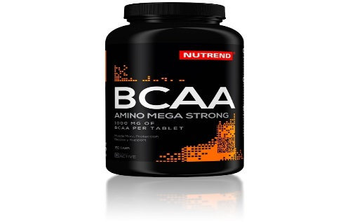
بی سی ای ای
لوسین ،ایزولوسین و والین
افزایش سنتز پروتئین ( از 45 mg/kg/h تا 260 mg/kg/h)
کاهش تجزیه پروتئین
مصرف به عنوان سوخت
تنظیم متابولیسم گلوکز در کبد و سلول عضلات
تجزیه چربی
موثر در ساخت گلوتامین
تاخیر در خستگی مرکزی
BCAA

Slide 20
بهترین دوز و روش مصرفی
50 الی 100 میلی گرم به ازای هر کیلوگرم وزن بدن
اثراتش تا 3 الی 4 ساعت پس از مصرف ماندگاراند
روز تمرین و استراحت 4-6 گرم دو بار در روز
3. بعد تمرین
2. قبل تمرین
1. ناشتا
4. میان وعده 90 دقیقه پس از وعده غذایی اصلی یا تمرین

Slide 21
L - Glutamine
ال - گلوتامین
اسیدآمینه غیرضروری-بیشترین اسید
آمینه پلاسما و عضلات اسکلتی
A
B
60 % اسیدآمینه درون سلولی
دوز مصرفی :
0/3 – 0/1 در روز
C

Slide 22
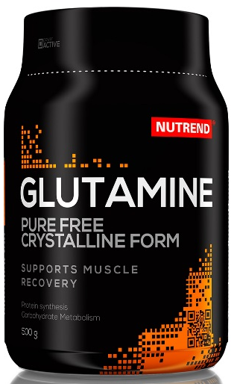
گلوتامین
حفظ تعادل اسید و باز
انتقال نیتروژن بین ارگان ها
افزایش ترشح هورمون رشد
تنظیم سنتز و تجزیه پروتئین
منبع انرژی سلول های سیستم ایمنی
منبع انرژی سلول های مخاطی روده

Slide 23
کارنیتین یا ال کارنیتین
موجب انتقال اسیدهای چرب به
داخل میتوکندری
اسیدآمینه لیزین و متیونین
در بافت عضلات و کبد
در برخی مواد غذایی مانند گوشت،
گوشت طیور،ماهی و برخی از فراورده
های لبنی
کارنیتین نوعی مکمل غذایی
آزاد سازی انرژی از سلول چربی

Slide 24
اچ ام بی
1
افزایش بهبودی عضله ضعیف
2
کاهش چربی موجود در بدن
3
تسریع زمان ترمیم و بازسازی ماهیچه
4
جلوگیری از سوخت وساز مواد غذایی در بافت ماهیچه
5
کاهش کلسترول خون و افزایش پایداری و VO2 MAX

Slide 25
HMB
اچ ام بی
مکمل های HMB با کاهش میزان تجزیه بافت ماهیچه ای بعد از انجام تمرینات ورزشی به بازسازی و بهبودی آن کمک می کند.
به کاهش فرایندی به نام Proteolysis یا تجزیه پروتئینی کمک می کنند.
Proteolysis فرایندی طبیعی است که در نتیجه بافت های ماهیچه ای ایجاد می شود و معمولا بعد از فعالیت های شدید جسمانی به خصوص تمرین با وزنه رخ می دهد.
مصرف HMB با کاهش میزان تجزیه بافت ماهیچه ای و فروپاشی پروتئینی به بدن کمک می کند تا بازسازی عضلانی را بعد از تمرینات ورزشی آغاز کند.این بدان معناست که بدن شما جهت بهبود و بازسازی عضله برای مدت طولانی تری در حالت آنابولیک (فرایند متابولیکی که به سنتز مواد منتهی می شود ) باقی می ماند.

Slide 26
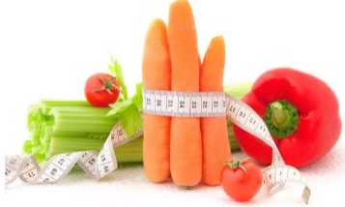
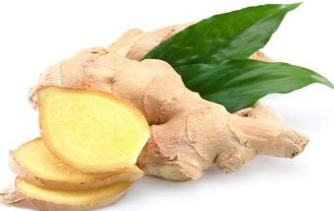
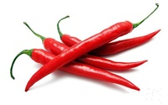
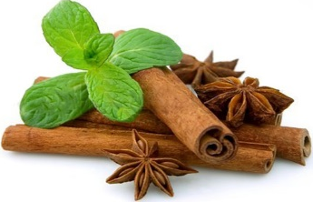
ترموژنیک با مواد غذایی
به زبان ساده تر یعنی چربی سوز ،ترموژن به تولید گرما در بدن اطلاق می شود.
موجب افزایش متابولیسم و سوخت وساز و کاهش وزن می شود.
با مصرف برخی مواد غذایی سوخت وساز بدن به طور طبیعی بالا می رود و بدون نیاز به قرص های لاغری با انواع عوارض جانبی وزن بدن کاهش پیدا می کند .

Slide 27
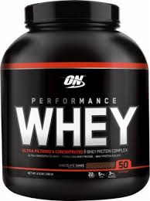
پروتئین وی
WHEY CONCENTRATE
WHEY ISOLATES
CASEIN PROTEIN
HYDROLYSATE POROTEIN
SOY PORTEIN
MILK POROTEIN ISOLATE
EGG ALBUMIN
BEEPOROTEIN
GAINER
انواع مختلفی دارد،از شیر تهیه می شود
شیر20%وی و80%کازئین دارد
به پروتئین شیر کازئین به پروتئین پنیر
وی میگویند.
B
A

Slide 28
WHEY CONCENTRATE
1
ساده ترین نوع پروتئین است.
2
نسبت به سایر پروتئین ها قیمت کمتری دارد.
برای افراد مبتدی و افرادی که صرفا تمایل دارند پروتئین را به برنامه روزانه خود اضافه کنند مناسب است.
3
4
هضم راحتی نداردبرای عده ای همراه با پیچ معده و نفخ همراه است.
5
می توانید قبل و بعد از تمرین استفاده کنید.
6
مصرف آن قبل از خواب گزینه مناسبی نیست.

Slide 29
WHEY ISOLATES
جذب و هضم این نوع پروتئین در بدن خیلی سریع انجام میشود مخصوصا برای افرادی که با لاکتوز بالا مشکل دارند.
برای قبل و بعد از تمرین بسیار مناسب است .
قیمت این مکمل کمی بالاست اما سریع ترین جذب وبیشترین قیمت را بین همه پروتئین ها ندارد .
برای افرادی مفید می باشد که رژیمی با کربوهیدرات پائین دارند و ترجیح می دهند بدن را خشک نگه دارند زیرا در این مکمل از قند و کربوهیدرات کمی استفاده شده است.

Slide 30
CASEIN POROTEIN
اگر به دنبال پروتئینی هستید که مدت زمان طولانی تری تجزیه بشود ومدت بیشتری پروتئین مورد نیاز بدنتان را پوشش دهد از این مکمل استفاده کنید
1
مخصوصا زمانی که میخواهید به خواب برید و طی خواب طولانی شب بدن بدون پروتئین نمونه کازئین بهترین انتخاب شماست .
2
جذب و تجزیه این مکمل بین 5 تا 7 ساعت طول میکشه بنابراین با استفاده از این پروتئین می توانید بدن را در طول خواب شب در سطح آنابولیک نگه دارید.
3

Slide 31

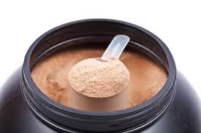
HYDROLYSATE POROTEIN
بخاطر کیفیت بالا این گران ترین نوع از پروتئین است که بیشترین جذب را در بدن دارد
برای حفظ حالت آنابولیک در بدن پپتایدهایی با جذب سریع را فراهم می کند .
بهترین اثر را قبل و بعد از تمرین دارد و هضم بسیار راحت تری دارد.

Slide 32
SOY POROTEIN
این نوع پروتئین طرفدار زیادی ندارد ولی بهترین انتخاب برای افراد گیاهخوار محسوب می شود.
از طرفی تاثیر خوبی بر کلسترول بدن دارد با بالا بردن ترشح هورمون های تیروئید باعث بالا بردن متابولیسم و در نتیجه سوخت و ساز بدن می شود که در چربی سوزی کاربرد فراوانی دارد ،ضمن این که می شود در هر ساعتی از روز غیر شب قبل از خواب مصرف کرد.
SOY
SOY
SOY
SOY

Slide 33
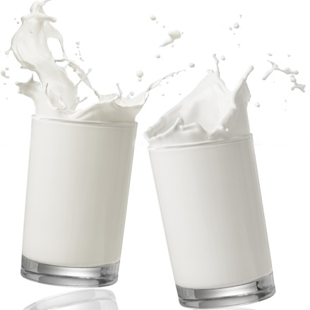
MILK POROTEIN ISOLATE
شامل وی و کازئین
اسیدآمینه های فراوانی دارد
نوعی ترکیب با پروتئین
استفاده در همه ساعات روز به غیر از شب

Slide 34
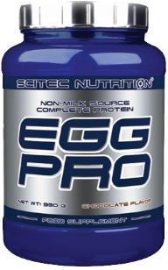
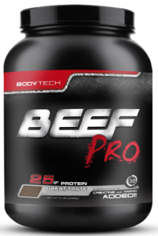
EGG ALBUMIN
قدیمی ترین نوع از پروتئین می باشد.
میزان قابل توجهی از پروتئین تخم مرغ را در بدن تامین می کند.
در همه ساعات روز به استثنای شب می توان استفاده کرد.
BEEF POROTEIN
نوعی از پروتئین که از گوشت تهیه می شود.
منبع بسیار خوبی از کراتین می باشد.
مزیت این نوع مکمل نسبت به خود گوشت نداشتن کلسترول است.

Slide 35
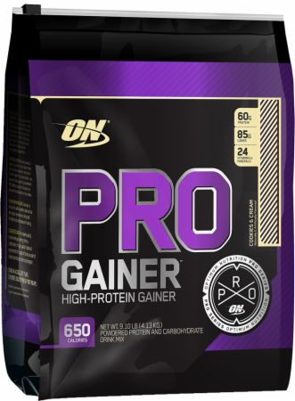
GAINER
اکثرا به اشتباه گینرها را جزئی از انواع پروتئین میدانند ولی سخت
در اشتباه هستند.
چون گینرها محصولاتی هستند که علاوه بر مقداری پروتئین
وی شامل ترکیبات بسیاری با کربوهیدرات
بالا هستند که برای حجم گیری مورد استفاده
قرار می گیرند بنابراین آن ها را جزو انواع مختلف
پروتئین ندانید.

Slide 36
اسیدهای آمینه (آمینو)
از جمله سودمندترین و موثرترین مکملها در کلیه رشته های ورزشی آمینو اسیدهای
زنجیره ای (آمینو اسید شاخه ای ) لوسین ،ایزولوسین ، والین می باشد.
اسیدهای آمینه سازنده بلوک های پروتئینی هستند.هنگامی که شما یک غذای پروتئینی
مصرف کنید این غذا در معده و روده شما هضم و جذب شده وبه اسیدهای آمینه مجزا و
اسیدهای آمینه با شاخه ها و رشته هایی به اندازه کافی کوچک که توانایی جذب در جریان خون را داشته باشند تبدیل می شود که این آمینو اسیدها وظایف بسیاری را در بدن از ساخت تا
بازسازی بافت ها و نیز در فعالیت های شیمیایی مورد نیاز در انجام و بهبود کارایی مغز را به عهده دارند.
Text
Text

Slide 37
اسیدهای آمینه ضروری
اسیدهای آمینه ضروری نمی توانند توسط بدن ساخته شوند.شما باید آن ها را از غذاهای
پروتئینی کامل (منظور غذاهایی است که پروتئین آن ها شامل طیف کاملی از اسیدهای
آمینه باشد مانند سفیده تخم مرغ )یا ترکیبی از غذاهای گیاهی که پروتئین های ناقص دارند
تامین نمایید.
8 اسیدآمینه ضروری عبارتند از :
لوسین
لیزین
فنیل آلانین
میتونین
ترئونین
تریپتوفان
ایزولوسین
والین

Slide 38
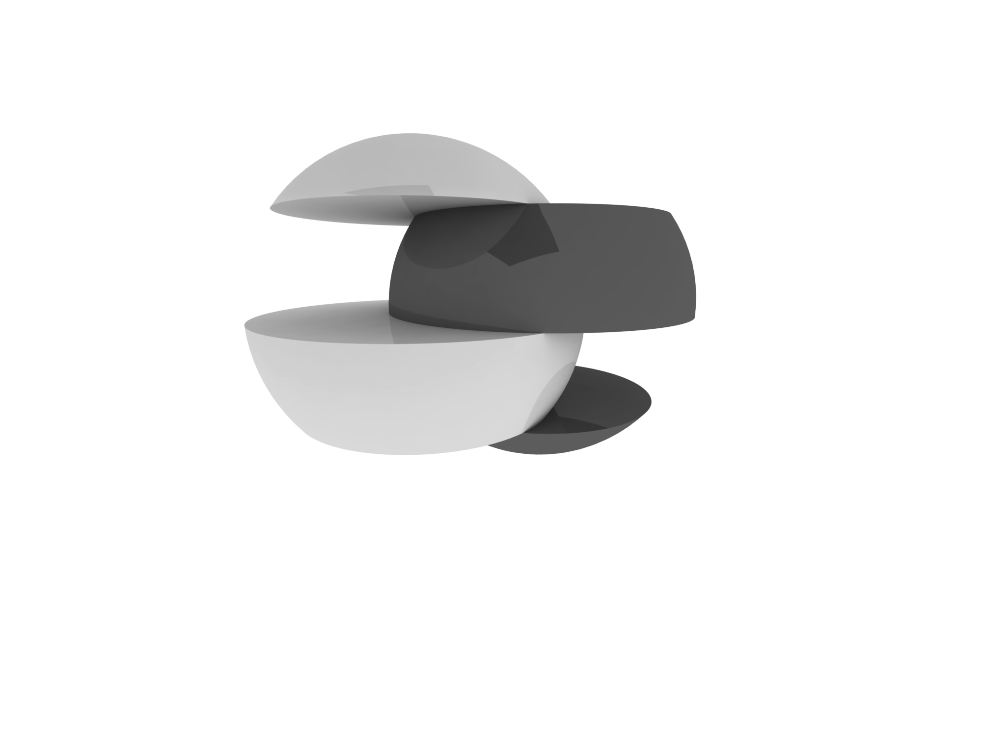
اسیدهای آمینه غیرضروری
بدن شما می تواند اسیدهای آمینه غیر ضروری را به کمک ویتامین ها و اسیدهای آمینه دیگر
بسازد اصطلاح (غیر ضروری) تا حدودی می تواند برای ما گمراه کننده باشد و باید بدانیم که
تمام اسیدهای آمینه ضروری و مورد نیاز بدن انسان جهت یک متابولیسک مناسب هستند .
مطمئنا اسیدهای ضروری مانند گلوتامین در طول بیماری ،هنگام بهبودی در دوران نقاهت،
در ساخت عضلات و ... بسیار ضروری می باشد.
12 اسیدآمینه غیرضروری عبارتند از :
آسپارتات
گلوتامات
سیستئین
گلیسین
تیروزین
آرژنین
گلوتامین
هیستیدین
آسپاراژین
آلانین
پرولین
سرین

Slide 39

@pdf_sport_mansori

